Slide 1
«Порядок дій та правила поведінки у разі виявлення вибухонебезпечних предметів»

Slide 2
Сьогодні терористичні акти здійснюються з використанням вибухових пристроїв і предметів, часто замаскованих під авторучки, мобільні телефони, гаманці, мінімагнітофони, дитячі іграшки, поміщених у звичайні портфелі, сумки, банки, пакунки і залишених у багатолюдних місцях.
Поводження з вибухонебезпечними предметами вимагає граничної уваги і обережності.
ВІД ТВОЇХ ПРАВИЛЬНИХ ДІЙ ЗАЛЕЖИТЬ ЖИТТЯ ТА ЗДОРОВ’Я ТВОЄ І ОТОЧУЮЧИХ!

Slide 4
2. Види вибухових пристроїв
1) Бойові патрони;
2) Детонатори та запали;
3) Ручні гранати;
4) Протипіхотні міни;
5) Протитанкові міни;
6) Мінометні міни;
7) Касетні боєприпаси;
8) Артилерійські боєприпаси;
9) Авіаційні бомби;
10) Саморобні вибухові пристрої (саморобним вибуховим пристроєм може бути будь-який предмет, залишений без догляду у місцях скупчення людей).

Slide 7
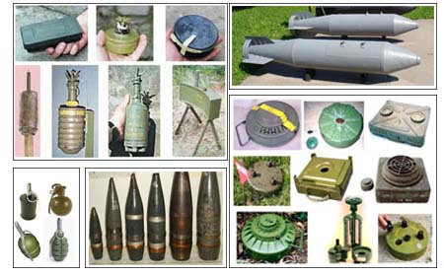

Slide 8
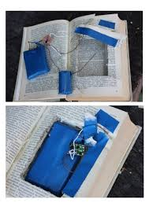
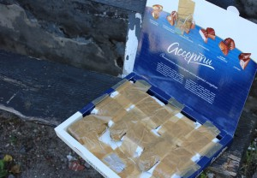
Замасковані вибухові пристрої
За останніми повідомленнями, терористи часто маскують вибухові пристрої під предмети побуту (іграшки, електропобутові пристрої, речі загального вжитку тощо). Використання таких вибухових пристроїв, в першу чергу спрямовано не проти бійців ЗСУ чи НГУ, а проти місцевого цивільного населення, в тому числі дітей.

Slide 9
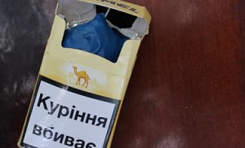
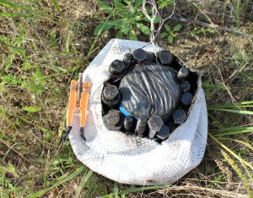

Slide 10
1. Основні характерні ознаки, що вказують на можливу належність підозрілого предмета до вибухового пристрою
наявність на предметі розтяжок, дротів, що тягнуться від предмета, мотузок, скотчу; наявність елементів (деталей), що не відповідають їх прямому призначенню;
1
2
знаходження в місцях з масовим перебуванням людей (громадському транспорті) без нагляду валізи, пакунка, коробки тощо;
3
наявність джерел живлення (батарейки, акумулятори тощо), антен з радіопристроєм, годинникового або електронного таймера;
характерний запах (гасу, розчинника, пальномастильних і хімічних матеріалів тощо);
4
наявність сторонніх підозрілих предметів у дверях, вікнах, дереві, закріплених за допомогою дроту, ниток, важелів, шнурів тощо.
5
наявність підозрілих звуків, що лунають від предмета (цокання годинника, сигнали через певний проміжок часу)
6

Slide 12
Дії у разі виявлення підозрілого предмета
1. негайно ПРИПИНИТИ всі роботи в місці (районі) виявлення предмета (заглушити двигуни, зупинити техніку);
2. по можливості ПОПЕРЕДИТИ про знахідку інших осіб, які знаходяться поруч;
3. швидко ВІДВЕСТИ на максимальну безпечну відстань (не менше 100 метрів) усіх людей, які знаходяться поблизу, при цьому рухатись назад необхідно по своїх слідах;
4. у разі залишення підозрілого предмета невідомою особою, свідком чого ви стали, необхідно ЗАПАМ’ЯТАТИ її зовнішність, одяг, автотранспорт та його номерні знаки;
5. ПОЗНАЧИТИ місцезнаходження предмета, по можливості огородити його (для огорожі можна використовувати різні підручні матеріали: дошки, жердини, гілки, мотузки, шматки яскравої матерії тощо);
6. по можливості у разі наявності фотозасобів ЗДІЙСНИТИ фотофіксацію предмета та місце його розташування;
7. зберігайте спокій та НЕ ПАНІКУЙТЕ, при цьому надавайте допомогу літнім, важкохворим людям і дітям;

Slide 13
Дії у разі виявлення підозрілого предмета
8. негайно ПОВІДОМТЕ оперативні служби, надавши інформацію про характерні ознаки предмета (місце його розташування, дату і час виявлення та особу, яка його виявила), за телефонами:
102 – У РАЗІ ВИЯВЛЕННЯ ПІДОЗРІЛОГО ОБ’ЄКТА;
101 – У РАЗІ ВИЯВЛЕННЯ БОЄПРИПАСІВ;
9. НЕ ДОПУСКАЙТЕ до небезпечної зони інших людей та, знаходячись як найдалі від місця виявлення або за будь-яким захисним укриттям, обов’язково дочекайтеся представників правоохоронних органів або ДСНС України;
10. у разі загрози виникнення вибуху негайно ЛЯГАЙТЕ на землю у найближче заглиблене місце (канави, ями, ритвини тощо), ногами до епіцентру вибуху, обличчям вниз та прикрийте голову якимись речами або руками, при цьому долонями щільно закриваючи вуха та відкривши рот для урівноваження тиску.
Звуковий (акустичний удар) може призвести до розривів судин та барабанних перетинок

Slide 14
Категорично забороняється:
– брати вибухонебезпечний предмет у руки, зберігати його, нагрівати та ударяти по ньому;
– переносити, перекладати, перекочувати його з місця на місце;
– намагатися розібрати;
– використовувати для розведення вогню, кидати, класти у вогонь;
– заносити в приміщення;
– закопувати в землю;
– кидати в криницю або річку;
– здавати на металобрухт;
– використовувати для виготовлення саморобних піротехнічних засобів – петард чи вибухових пакетів.

Slide 15
